Slide 1
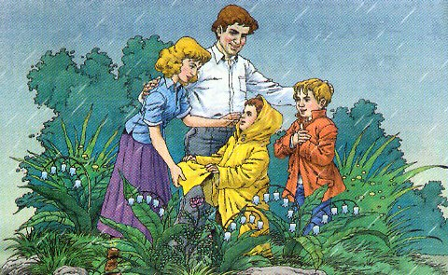

Slide 2
7.我不是最弱小的

Slide 3
萨沙
课文主要讲了（ ）用
雨衣为（ ）遮雨的事。
野蔷薇

Slide 4
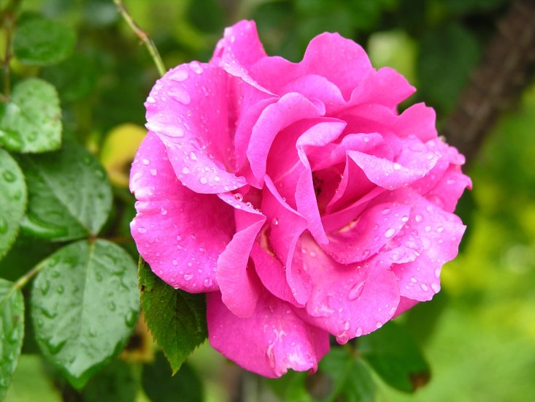
qiáng
wēi
蔷 薇

Slide 5
ruò mò xiān tuō
弱小 周末 掀起 托利亚
sà cù líng
萨沙 簇拥 铃兰花
dì jiāo qīng
递给 娇嫩 倾盆大雨
fēn fāng liáo suí
芬 芳 聊天 随风舞动

Slide 6
弱小 萨沙 托利亚
娇嫩 簇拥 芬芳
铃兰花 倾盆大雨
聊天 掀起 递给
周末 随风舞动

Slide 7

自由朗读一、二自然段。想一想森林美吗？从哪些语句可以看出？
你还在森林中发现了什么？
那你想对野蔷薇说点什么呢？

Slide 8
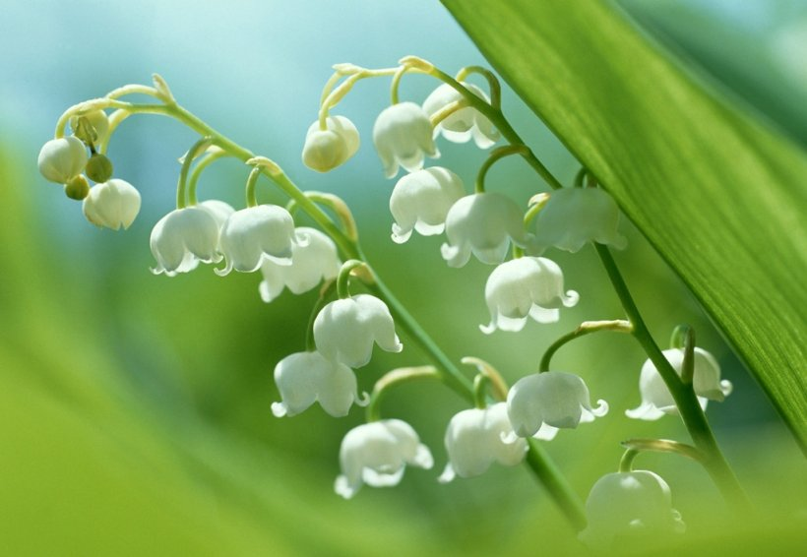
铃兰花
真像_________。

Slide 9
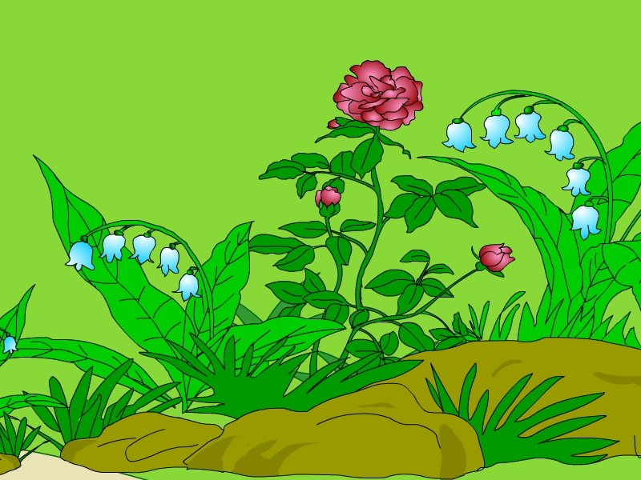
原来有一丛野蔷薇,被铃兰花簇拥着,开出了第一朵粉红色的花。带着露珠的花朵随风舞动，芬芳扑鼻。

Slide 10
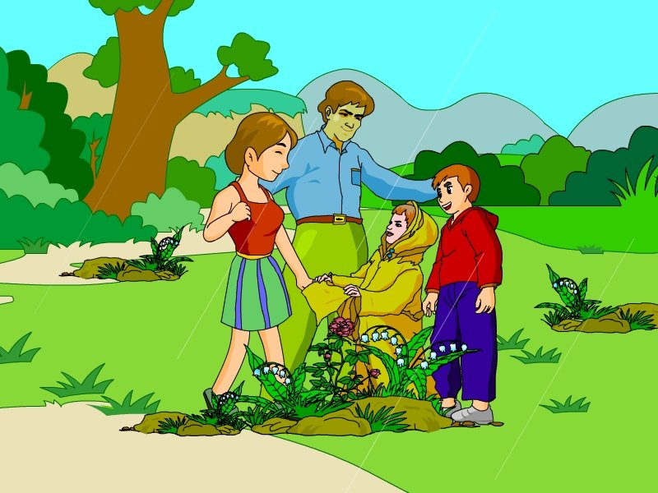
大雨已经打掉了两片蔷薇花瓣，花儿无力地垂着头，显得更加娇嫩。

Slide 11
萨沙掀起雨衣，轻轻地遮在蔷薇花上。

Slide 12
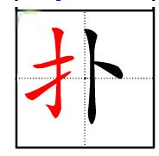
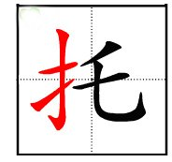
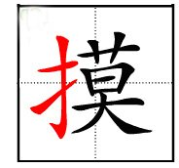

Slide 13

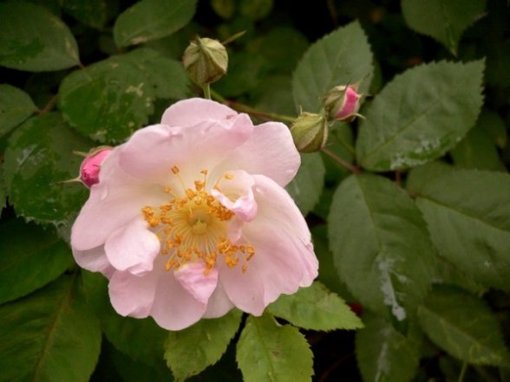
大雨已经打掉了两片蔷薇花瓣，花儿无力地垂着头，显得更加娇嫩。

Slide 14
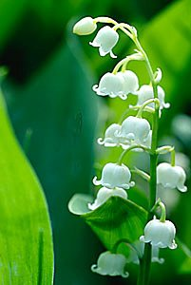

原来有一丛野蔷薇,被铃兰花簇拥着,开出了第一朵粉红色的花。带着露珠的花朵随风舞动，芬芳扑鼻。

Slide 15
妈妈，您和托利亚都需要雨衣呀，为什么要给我呢？
我们应该保护比自己弱小的。

Slide 16
这就是说，我是最弱小的了？
要是你谁也保护不了，那你就是最弱小的。

Slide 17
妈妈，现在我还是最弱小的吗？
不，不，你能保护更弱小的，你是勇敢的孩子啦！

Slide 18

妈妈，您和托利亚都需要雨衣呀，为什么要给我呢？
我们应该保护比自己弱小的。
这就是说，我是最弱小的了？
要是你谁也保护不了，那你就是最弱小的。
妈妈，现在我还是最弱小的吗？
不，不，你能保护更弱小的，你是勇敢的孩子啦！

Slide 19
蔷薇

Slide 20
原来有一丛野蔷薇，被铃兰花簇拥着，开出了第一朵粉红色的花。带着露珠的花朵随风舞动，芬芳扑鼻。
大雨已经打掉了两片蔷薇花瓣，花儿无力地垂着头，显得更加娇嫩。

Slide 21
萨沙掀起雨衣，轻轻地遮在蔷薇花上。

Slide 22
萨沙掀起雨衣，轻轻地遮在蔷薇花上。
扑
托
摸
递给
聊天

